Slide 1

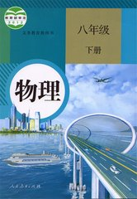
回归自然
人人向往
《义务教育教科书》
（人教版）八年级物理下册
第十一章 功与机械能
第一节 功
通辽二中 其力木格

Slide 2
回归自然
人人向往
教学模式
教学模式
教学方法
教学目标
教学方法
教学目标
教学设计
教学设计
学情分析
学情分析
功
板书设计
板书设计
教材分析
教材分析
说课流程
Notes:
2

Slide 3

回归自然
人人向往
一、教材分析

Slide 4
回归自然
人人向往
功和能量在初中物理教学中占了很重要的地位，是《课程标准》的科学内容的三大主题之一，通过本章的学习，为学生了解“能”做铺垫
1.功的概念
2.功的计算
本节课的主要内容
这一节课也是本章的重点和关键，研究功的重要意义在于，可以通过做功研究能量的变化，为研究能量转化过程奠定定量分析的基础。也为以后学习功率、机械效率等知识奠定基础。
教材的地位
功
教材分析

Slide 5
回归自然
人人向往
二、学情分析
Notes:
5

Slide 6
回归自然
人人向往
本节之前学生还没有学习关于能的知识，在没有能的转化的情况下功的定义是很难下的，但学生已有一定的力学基础知识，可以引导学生充分利用已有的认知水平构建“功”的概念
在本节的学习中，学生仍需一些直观认识作为依托，因此，在教学中可以借助实验和实例分析加强直观性和形象性，以便学生理解和掌握
知识基础
基本技能
功
学情分析

Slide 7
回归自然
人人向往
三、教学目标
Notes:
7

Slide 8
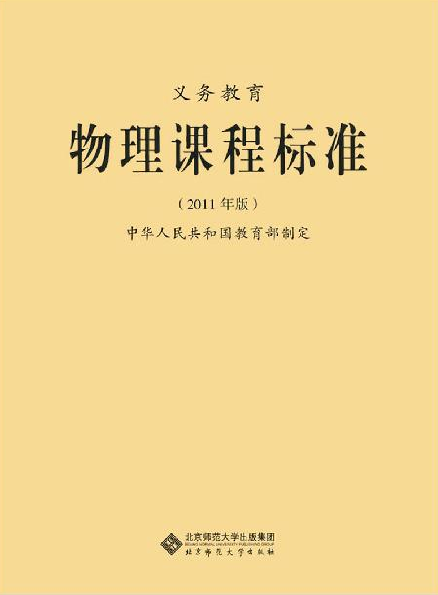
回归自然
人人向往
内容要求
3.1.3 结合实例，认识功的概念。
3.2.2 知道机械功，用生活中的实例说明机械功的含义

Slide 9
回归自然
人人向往
1. 通过观察和分析，了解功的含义;
2.通过实验和生活中的例子，知道做功的两个必要因素，能判断出力是否对物体做功.
过程与方法
过程与方法
情感态度
与价值观
知识与技能
情感态度
与价值观
知识与技能
功
1.知道力学中做功的含义。能说出做功的两个必要因素，并能判断出力是否对物体做功。
2.记住功的计算公式，国际单位，会用公式做简单计算.
通过对生活中实例的解释，增强学生学习物理知识的兴趣。通过合作探究活动，培养学生的科学态度和合作意识.
教学目标

Slide 10
回归自然
人人向往
重难点
难点：
1.明确力学中功的含义
2.判断力是否对物体做功，各个力做功的计算
重点：
1.做功的两个必要因素
2.能利用公式进行简单计算
难
点
关键: 理解做功的两个必要因素

Slide 11
回归自然
人人向往
四、教学模式
Notes:
11

Slide 12
回归自然
人人向往
基于课程标准的“高质高效”课堂教学模式
情
境
导入
合
作
学习
问
题
生
成
当
堂
检
测

Slide 13
回归自然
人人向往
五、教学方法
Notes:
13

Slide 14

回归自然
人人向往
1、自主探究法
2、小组合作法
本课时我重点采用的教学方法：
1.讲授法
2.谈话法
3.讨论法
4.练习法
教法
学法
功
教学方法

Slide 15
回归自然
人人向往
六、教学设计
Notes:
15

Slide 16
回归自然
人人向往
教
3分钟
情境导入
合作学习
26分钟
学
问题生成
5分钟
环
课堂小结
1分钟
节
当堂检测
5分钟

Slide 17
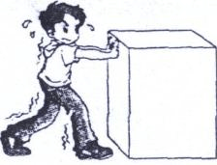
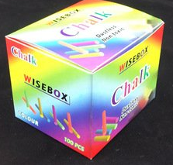
回归自然
人人向往
（一）情境导入（2分钟）
找两位同学上前完成老师交给的任务：用力推讲桌和粉笔盒一段距离。
引出功
设计意图：通过情景引入，从生活走进物理,利用身边的具体实例, 引出要了解的问题—功.

Slide 18
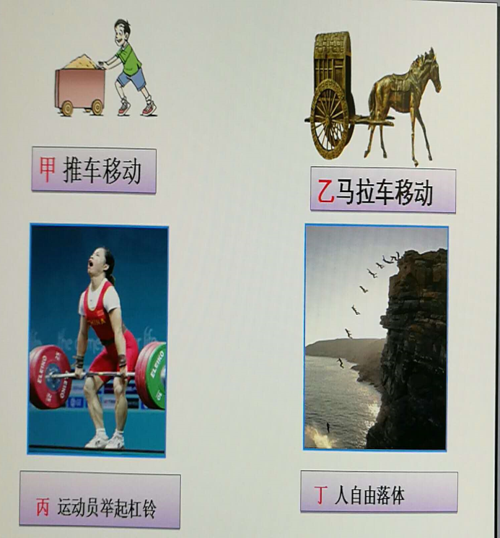
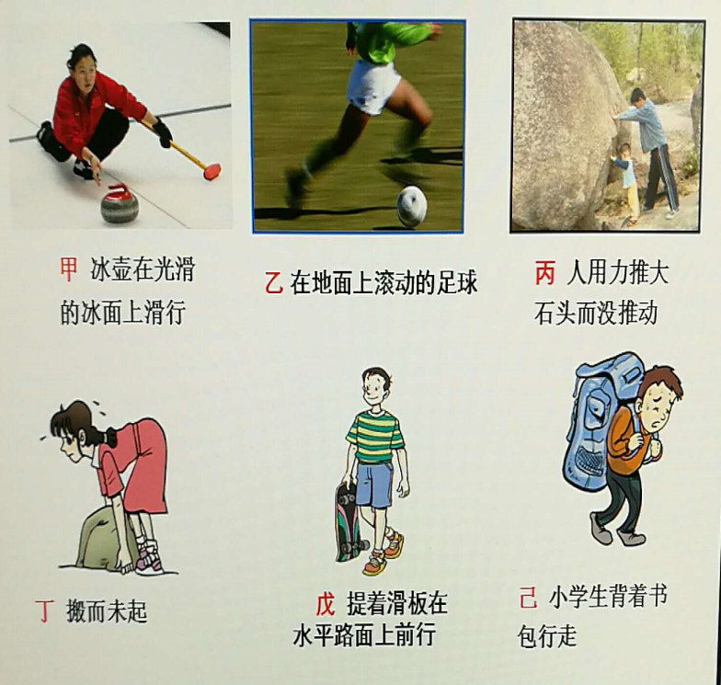
（二）合作学习（共25分钟）
组内合作讨论：
1.找出做功的必要因素；
2.了解三种不做功的情况
设计意图：通过实例分析，培养学生的观察能力，逻辑推理能力并且也能促进抽象思维的形成

Slide 19

回归自然
人人向往
（三）问题生成（5分钟）
3.如图所示，物体在相同力F的作用下分别在光滑水平面、粗糙水平面和斜面上沿力的方向移动了相同的距离s，力F做的功分别为W1、W2、W3，则它们之间的关系是（ ） A．W1＞W2＞W3
B．W2＞W1＞W3
C．W1＞W2=W3 D．W1=W2=W3
2.一建筑工人用50N的水平推力推小车，使小车在水平地面上匀速前进了15m，撤去推力，小车仍然能继续向前运动0.5m，在上述小车前进15.5m的过程中，建筑工人对小车做的功为______J．
设计意图：通过实例分析，教师注重点拨、引导，将传授知识与发展能力相结合，挖掘学生的潜能.

Slide 20
回归自然
人人向往
（四）课堂小结 （1分钟）
通过本节课学习了：
1.物理上的“功”指什么？
2.怎样判断力对物体做功了？
3.功如何计算？
4.功的单位是什么？
设计意图：通过师生合作，总结本节课所学知识与方法.明确重难点，抓住关键

Slide 21
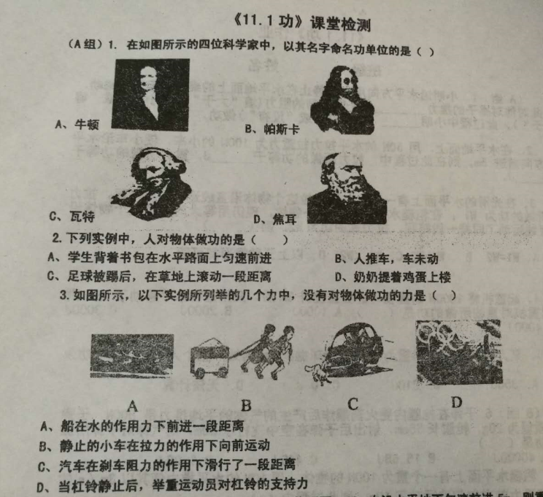
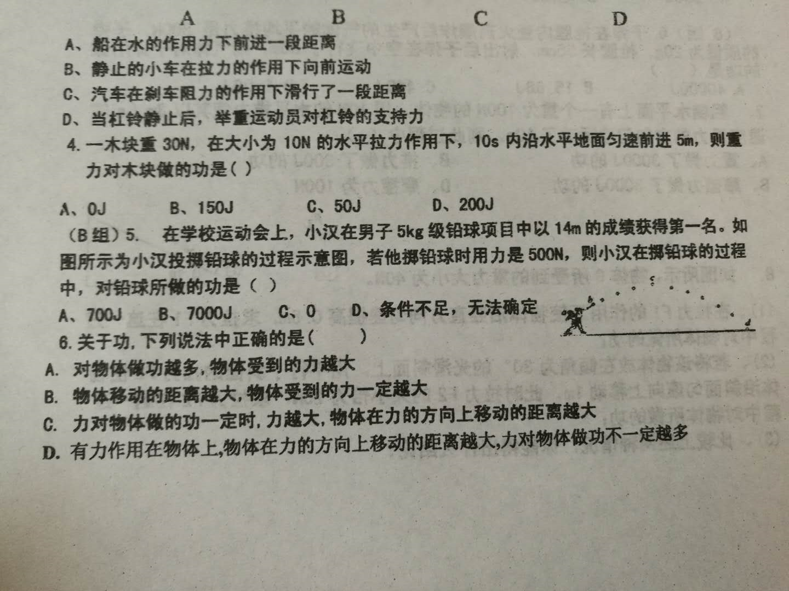
回归自然
人人向往
（五）当堂检测 （6分钟）
设计意图：检测题的设计特点：1.体现本课重点；
2. 有针对性巩固所学知识.

Slide 22
回归自然
人人向往
七、板书设计
Notes:
22

Slide 23
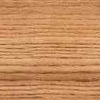
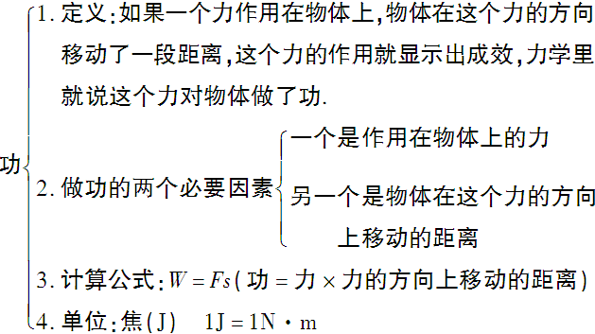
回归自然
人人向往
板书设计
11.1功
设计意图：突出教学重点，使学生更容易理解、掌握所学知识。

Slide 24

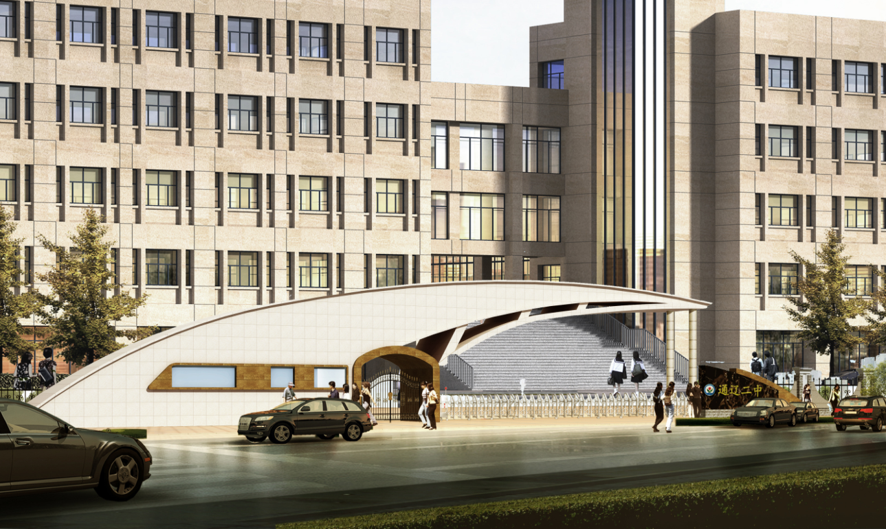
感谢大家，
多提宝贵意见！

